Slide 1
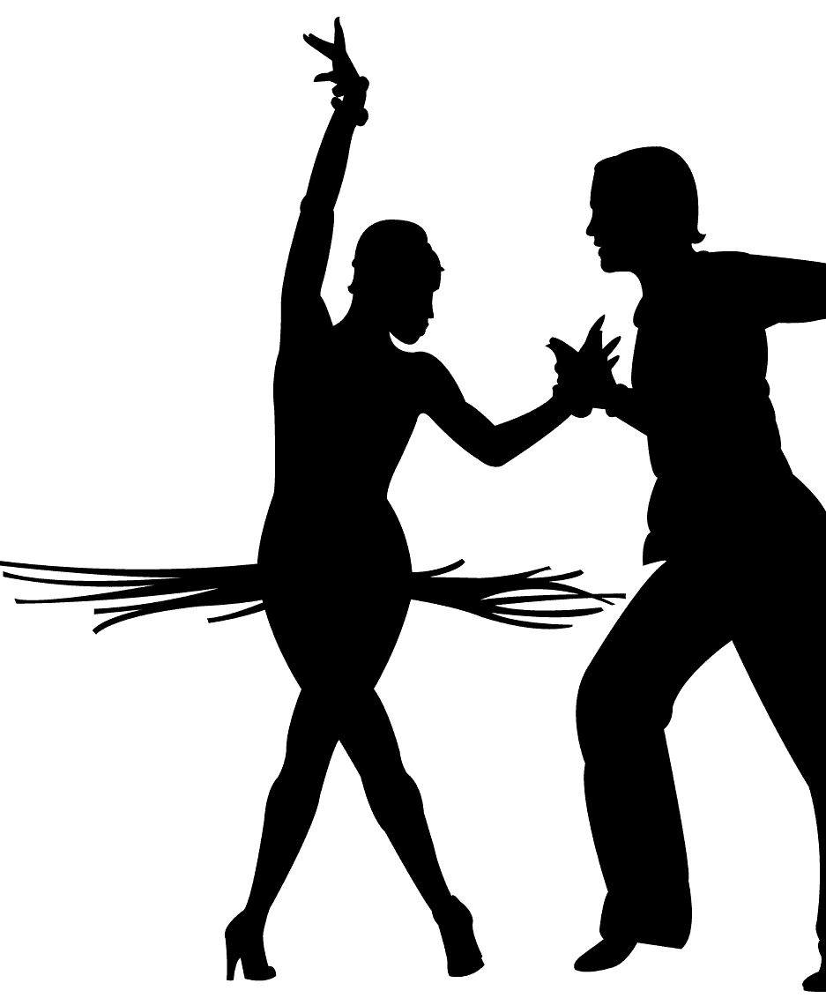
Selskabsdans
Af Asta, Caya & Silke

Slide 2
Hvad er selskabsdans?
Bred betegnelse for pardans som bliver udført til sociale begivenheder som fester og baller. ”Fancy dans”.
I 1700-tallet fik KBH udgivet første dansebøger af ”engelskdanse” – hvori man står overfor en partner.

Slide 3
Den magtfulde mødom
Kultur historisk – man læser om hvordan bryllupper og traditioner er blevet til noget helt andet, end det var for 200 år siden.
Brudevalsen er lavet til noget andet, da bl.a. bryllupper er ændret til noget helt andet, end det var for 200 år siden.
Den er ikke skrevet til dans, men er stadig en del af det.

Slide 4
historien bag Jive
Oprindelse i USA, omkring 1940-erne
Amerikanske soldater spredte dansen til Europa under 2. verdenskrig
Officielt kendt som en af de 5 standard latin-amerikanske danse (1968)

Slide 5
Histiorien bag vals
Begyndelsen af 1800-tallet (Gammeldans), først Østrig og Tyskland -> spredte sig til resten af Europa. Vagte stor opsigt grundet mange drejninger, populær i danseetablissementer (by/land - baller.
Dansen har baggrund i sydtyske og østrigske folkedanse Ländlerdanse, usømmelig og syndig, stod tæt
Den moderne stil formedes i 1920-erne som standarddans
Danses til konkurrencer: engelsk- og wiener- vals (90 og 180 taktslag i minuttet)
I folkedansekredse danses tyrolervals (folkelig), mange flere variationer
Brudevalsen, danses af brudeparret før midnat - undgår uheld, Musik: Niels W. Gade

Slide 6
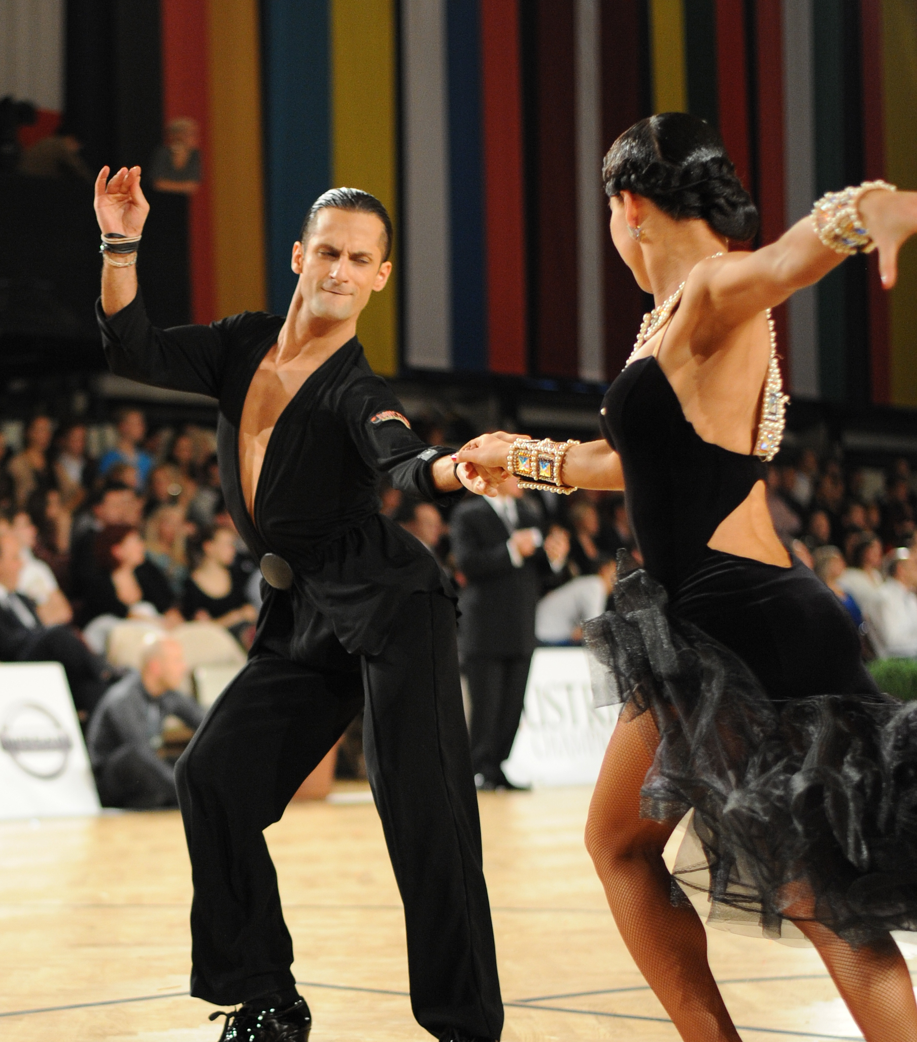
JIVE - BESS
BODY: Hele kroppen (smidighed + præsition)
EFFORT: Hurtigt bundet og kraftfuldt (energisk). Lette bevægelser. Direkte bevægelser.
SHAPE: Igen shape.
SPACE: Det personlige rum. Både vertikalt og horisontal (op + linje). Linært. Mellemplan.

Slide 7
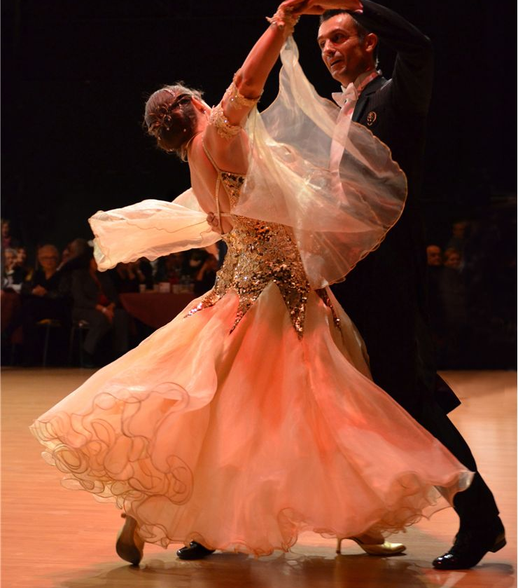
VALS - BESS
BODY: Hele kroppen (præsition)
EFFORT: Flektibel bevægelse. Normalt tempo. Lette bevægelser. Bundet flow.
SHAPE: Oval (fatning). Firkant (grundtrin).
SPACE: Det personlige rum. Mellemplan.

Slide 8
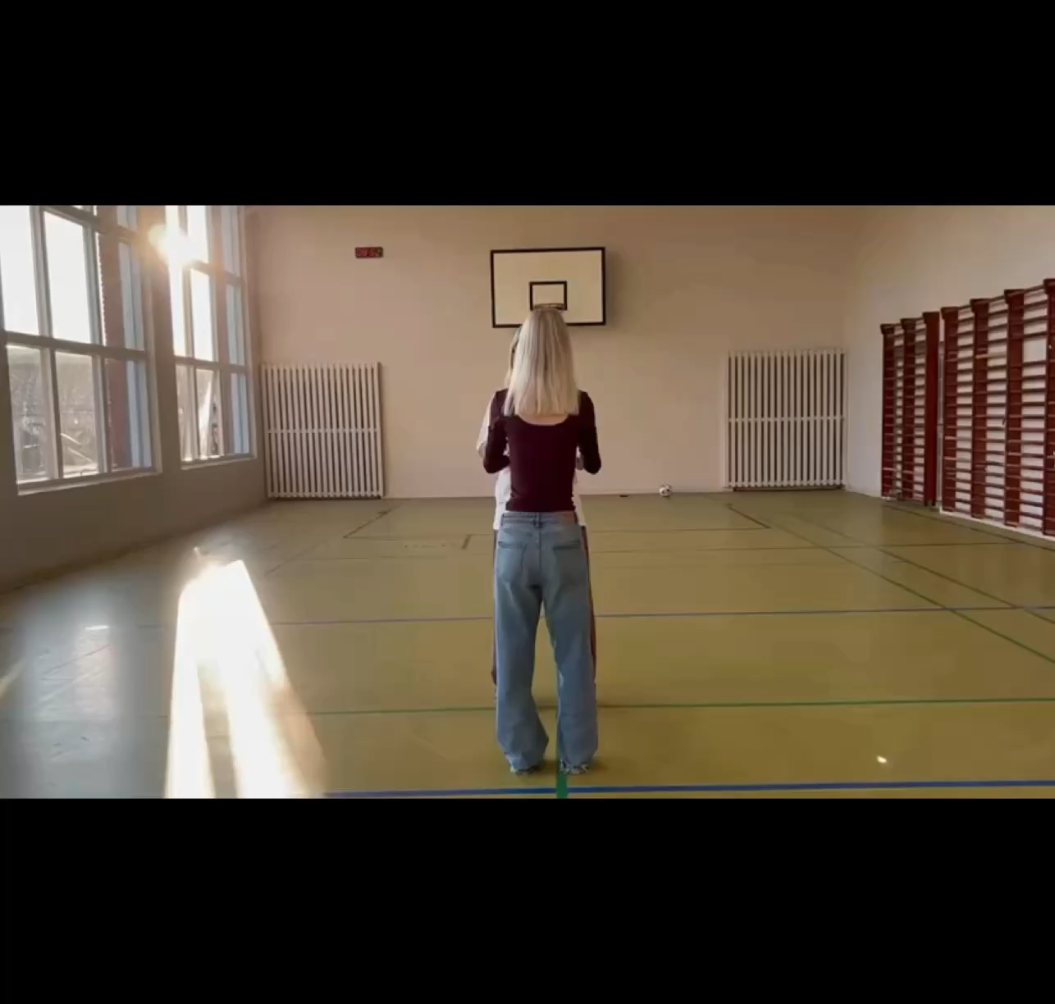

Slide 9
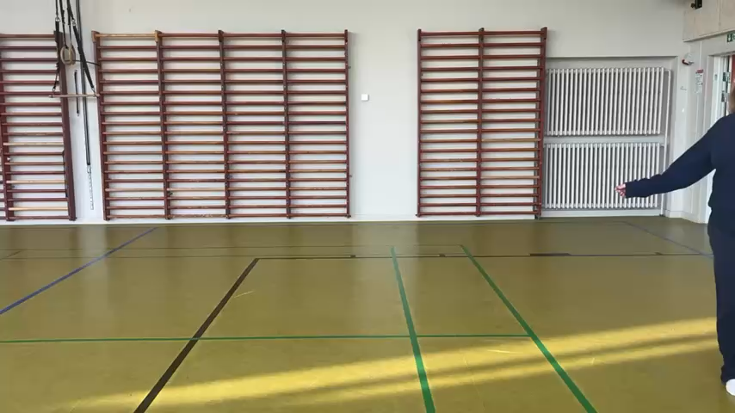
Vals

